Slide 1
Jméno autora | Ing. Ladislav Novák
Datum vytvoření | únor 2013
Ročník | 6.
Vzdělávací oblast obor tematický okruh | Informační a komunikační technologie Informatika Operační systémy – Kancelářský balík Office 2010 - PowerPoint
Téma – název učebního materiálu | Windows 7 – Kancelářský balíček – PowerPoint
Anotace | Pomocí prezentace s výkladem se seznámí se základy programu PowerPoint

Slide 2

Cíl hodiny
Získat přehled o práci tohoto programu
Umět vytvořit prezentaci dle zásad tohoto programu
Umí sladit barvu snímků, písma a naučí se vkládat obrázky, kliparty a vybrané texty

Slide 3
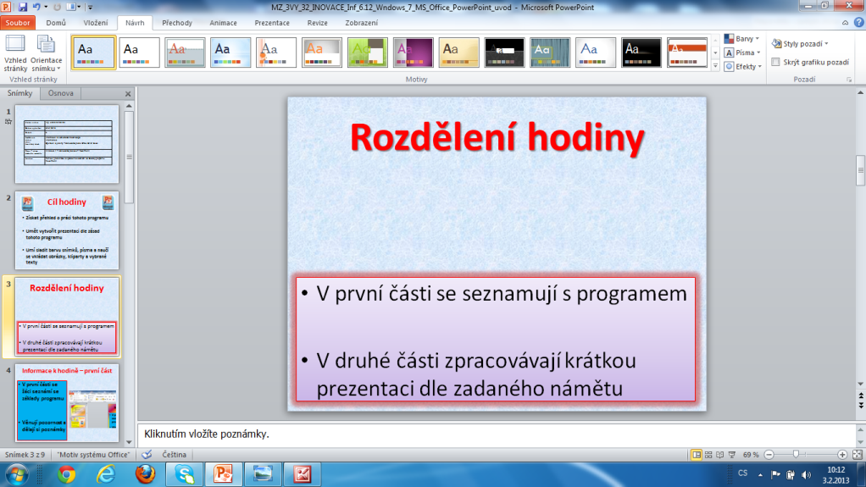
Rozdělení hodiny
V první části se seznamují s programem
V druhé části zpracovávají krátkou prezentaci dle zadaného námětu

Slide 4
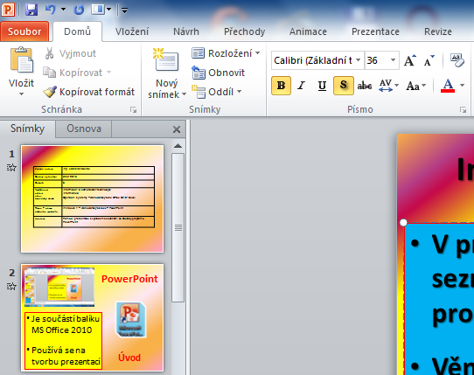
Informace k hodině – první část
V první části se žáci seznámí se základy programu
Věnují pozornost a dělají si poznámky

Slide 5
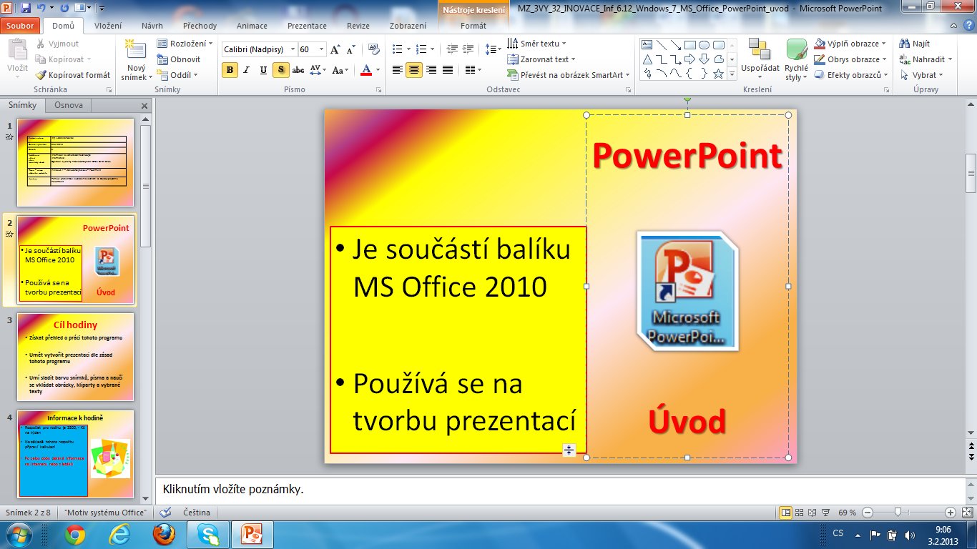
PowerPoint
Úvod
Je součástí balíku MS Office 2010
Používá se na tvorbu prezentací

Slide 6
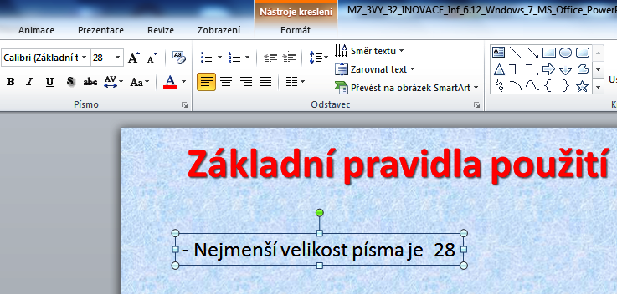
Základní pravidla použití
1. Nejmenší velikost písma je 28

Slide 7
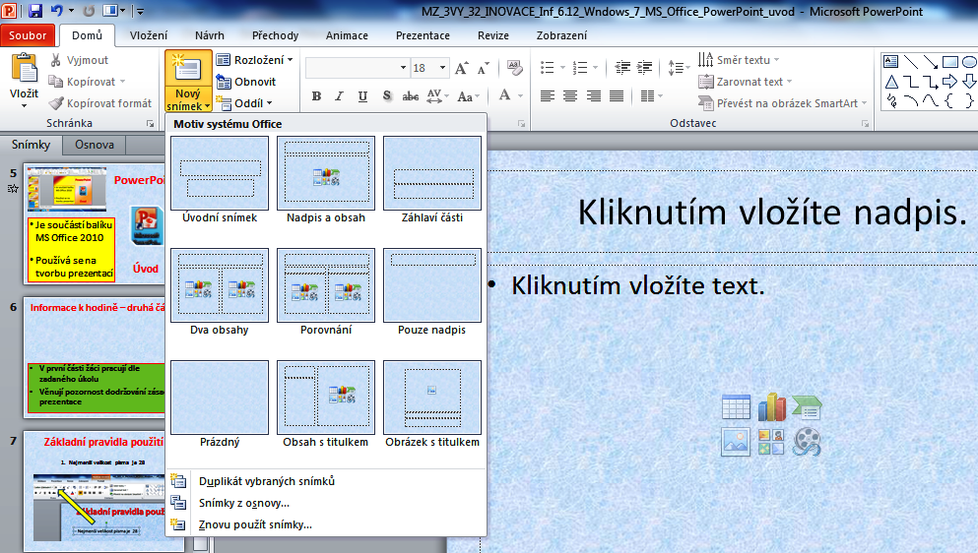
Úprava snímku podle potřeby

Slide 8
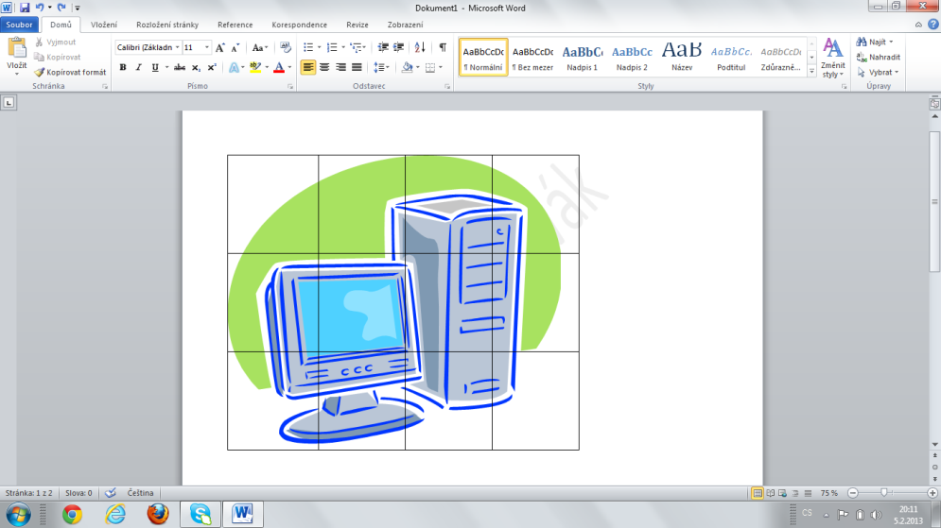
Informace k hodině – druhá část
V první části žáci pracují dle zadaného úkolu
Věnují pozornost dodržování zásad prezentace

Slide 9
Úkol pro tvorbu prezentace
Zahájí práci na prezentaci k předmětu Informatika.
Prezentace bude na 5 snímků.
Vybere si z těchto 5 témat a zpracuje prezentaci s výkladem

Slide 10
Témata k tvorbě prezentace
Software ( popis některého z používaných programů )
Hardware ( popis a výklad jednotlivých částí PC )
Operační systém ( udělá prezentaci na OS Windows – obecně )
Prohlížeče a Vyhledávače ( jednoduchá prezentace s výkladem )
Antivirový program ( seznámit a vysvětlit )

Slide 11
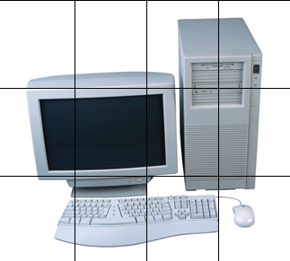
Použité zdroje - odkazy
Použito vlastních zdrojů autora

